Slide 1
Районный бюджет на 2015 год и плановый период 2016-2017 годов

Slide 2
Основные
документы
Бюджетное послание Президента РФ о бюджетной политике в 2014 – 2016 годах.
Основные направления бюджетной и налоговой политики ТДНМР на 2015 год и плановый период 2016-2017.
Муниципальные программы ТДНМР (проекты изменений в указанные программы).
Прогноз социально-экономического развития ТДНМР на 2015-2017 годы.
Проект Закона Красноярского края «О краевом бюджете на 2015 год и плановый период 2016-2017 годов».
Бюджетное и налоговое законодательство Российской Федерации.
Отчеты налоговых органов о налоговой базе и структуре начисления местных налогов и сборов.
Информация главных администраторов средств районного бюджета.
Подходы минфина края по формированию местных бюджетов на 2015 год и плановый период 2016-2017 годов».

Slide 3
Задачи и цели налоговой политики на 2015-2017 годы
Задачи налоговой политики
обеспечение наполняемости доходной части бюджета муниципального района;
Цели налоговой политики
изыскание дополнительных доходов бюджета муниципального района;
обеспечение прозрачности и предсказуемости действий органов местного самоуправления, направленных на достижение вышеуказанных целей.
развитие имеющегося налогового потенциала;
обеспечение своевременного и динамичного поступления платежей в бюджет муниципального района;
повышение качества администрирования всех доходных источников бюджета муниципального района.

Slide 4
Задачи бюджетной политики на среднесрочную перспективу
Задачи бюджетной политики
обеспечение финансовой устойчивости и сбалансированности бюджета муниципального района, недопущение принятия расходных обязательств при отсутствии источников их финансового обеспечения;
повышение качества финансового менеджмента главных распорядителей бюджетных средств;
повышение эффективности бюджетных расходов;
усиление контроля за использованием бюджетных средств за счет внедрения усовершенствованной системы муниципального финансового контроля, в том числе в сфере закупок;
повышение прозрачности бюджета муниципального района и бюджетного процесса в целом.

Slide 5
Основные параметры районного бюджета на 2015-2017 годы

Slide 6
Структура доходов районного бюджета в 2015 году в сравнении с 2014 годом (млн. руб.)
6 557,7 млн. руб.

Slide 7
Структура безвозмездных поступлений в 2014-2015 годах
Всего МБТ
5 062,3 млн.руб.

Slide 8
Структура налоговых и неналоговых доходов районного бюджета в 2015 г. (527,4 млн. руб.)
Налог на доходы
физических лиц
61,3% (323,4)
Доходы от использования и реализации имущества
18,5% (97,4)
Доходы от оказания платных услуг (работ) и компенсации затрат государства 6,7% (35,3)
Единый налог на вмененный доход
6,1 % (32,2)
Плата за негативное воздействие на окружающую среду
2,1% (10,8)
Налог на прибыль организаций
1,6% (8,6)
Акцизы по подакцизным товарам 1,5% (7,8)
Государственная пошлина 1,4% (7,6)
Прочие
0,8% (4,3)

Slide 9
Значимые изменения в структуре доходов в 2015 году в сравнении с 2014 годом (млн. руб.)

Slide 10
Уровень дотационности районного бюджета по годам
Более 70%
В связи с чем, на район действуют ограничения по
п. 3, п. 4 ст. 136 БК РФ, в том числе на принятие и исполнение расходных обязательств, не отнесенных к вопросам местного значения муниципального района.

Slide 11
Формирование расходов районного бюджета
Приоритетными задачами при формировании расходов районного бюджета являлись:
наиболее полное финансовое обеспечение мероприятий по решению вопросов местного значения муниципального района, установленных ст. 15 Федерального закона от 06.10.2003 года №131-ФЗ «Об общих принципах организации местного самоуправления в Российской Федерации»;
достижение оптимальных результатов при реализации государственных полномочий и полномочий по вопросам местного значения городских и сельских поселений, переданных и планируемых к передаче на уровень Таймырского Долгано-Ненецкого муниципального района в 2015 -2017 годах.

Slide 12
Подходы минфина края по формированию расходов на 2015 год
Расходов на оплату коммунальных услуг на 6,2% в 2015 году с учетом корректировки расходов на экономию от внедрения энергосберегающих технологий на 3%
Расходов на оплату труда на основе СОТ работников бюджетной сферы с 01.10.2014 года на полный финансовый год на 5%
ИНДЕКСАЦИЯ (УВЕЛИЧЕНИЕ)
Расходов на возмещение убытков от эксплуатации общественных бань на 5%
ДРУГИЕ
Изменение сети учреждений образования
Учет расходов на организацию пассажирских перевозок внутренним водным и воздушным, автомобильным транспортом в соответствии с предложениями министерства транспорта Красноярского края
Сохранение системы формирования целевых дорожных фондов
ОТСУТСТВИЕ ИНДЕКСАЦИИ
Расходов на оплату труда лиц, замещающих муниципальные должности и муниципальных служащих с 01.10.2014 года
на 5%
Прочих расходов

Slide 13
Объем бюджетных ассигнований на исполнение принимаемых обязательств ТДНМР
Требование статьи 174.2 Бюджетного кодекса РФ о раздельном планировании бюджетных ассигнований на исполнение действующих и принимаемых обязательств соблюдено.
Принимаемые обязательства по итогам конкурсных процедур составили:
Всего: 173,4 млн. руб.
На 2015 год
106,5 млн. руб.
На 2016 год 49,7 млн. руб.
На 2017 год 17,2 млн. руб.

Slide 14
Принимаемые обязательства на 2015-2017 годы
Наименование мероприятия | Всего: | 2015 год | 2016 год | 2017 год
Итого: | 173,4 | 106,5 | 49,7 | 17,2
1. Капитальный ремонт в образовательных учреждениях | 75,7 | 41,4 | 34,3 | -
2. Капитальный ремонт в прочих муниципальных учреждениях | 38,3 | 5,7 | 15,4 | 17,2
3. Ставки диет сестер, введение доп. мест для детей до 3-х лет в ТМБДОУ "Дудинский центр развития ребенка - д/с "Белоснежка", доп. мест для воспитанников интерната от 11 до 18 лет в ТМКОУ «Дудинская средняя общеобразовательная школа №1» | 21,1 | 21,1 | - | -
4. Взносы в Рег. фонд кап. ремонта многоквартирных домов на территории Красноярского края, содержание мун. жилфонда, установка индивидуальных приборов учета | 4,7 | 4,7 | - | -
5. Обеспечение мебелью, оборудованием МАУ "ЦРЗВС" | 2,5 | 2,5 | - | -
6. Предоставление средств поселкам муниципального района, в рамках конкурса "Образцовый поселок Таймыра" | 3,5 | 3,5 | - | -
7. Замена системы пожарной сигнализации и системы оповещения эвакуацией ДЮЦТТ "Юниор" | 2,2 | 2,2 | - | -
8. Привязка типового проекта строительство школы на 100 мест в п. Усть-Авам г.п. Дудинка, корректировка проекта на строительство интерната на 250 мест в п. Носок с.п. Караул | 12,4 | 12,4 | - | -
9. Мероприятия в области устройства и содержания автодорог | 2,9 | 2,9 | - | -
10. Субсидирование воздушных пассажирских перевозок | 10,1 | 10,1 | - | -

Slide 15
Главные распорядители средств районного бюджета
№ п/п | Наименование ГРБС | Расходы на 2015 год (млн. руб.)
1. | Управление образования Администрации муниципального района | 2 707,9
2. | Управление развития инфраструктуры Таймырского муниципального района | 1 395,1
3. | Управление муниципального заказа и потребительского рынка Администрации муниципального района | 733,7
4. | Администрация муниципального района | 619,3
5. | Финансовое управление Администрации муниципального района | 776,7
6. | Управление соц. защиты населения Администрации муниципального района | 155,8
7. | Управление по делам ГОиЧС Администрации муниципального района | 125,5
8. | Таймырский Долгано-Ненецкий районный Совет депутатов | 68,9
9. | Управление имущественных отношений Таймырского муниципального района | 23,5
10. | Контрольно-Счетная палата Таймырского муниципального района | 17,9
11. | Избирательная комиссия Таймырского муниципального района | 11,0
12. | Управление ЗАГС Администрации муниципального района | 8,0
 | ИТОГО: | 6 643,4

Slide 16
Структура расходов районного бюджета в разрезе ГРБС в 2015 году
Всего расходы в 2015 году
6 643,4 млн. руб. (100%)

Slide 17
Структура расходов районного бюджета по типам средств
2015 год
Наименование показателя | 2015 год | 2016 год | 2017 год
ВСЕГО РАСХОДЫ: | 6 643,4 | 6 351,4 | 6 298,9
Расходы за счет собственных средств | 3 705,6 | 3 429,0 | 3 378,5
Расходы за счет целевых средств краевого бюджета | 2 916,7 | 2 900,3 | 2 898,3
Средства поселений | 21,1 | 22,1 | 22,1

Slide 18
Количество субвенций, предоставляемых из краевого бюджета в разрезе отраслей

Slide 19
Структура расходов бюджета в 2015 году

Slide 20
Снижение расходов районного бюджета в области социальной политики начиная с 2015 года (млн. руб.)

Slide 21
Расходы на реализацию муниципальных программ Таймырского Долгано-Ненецкого муниципального района в 2015-2017 годах
№ п/п | Наименование муниципальной программы | 2015 год | 2016 год | 2017 год
1. | Защита населения и территорий ТДНМР Красноярского края от чрезвычайных ситуаций природного и техногенного характера | 125,52 | 127,17 | 127,17
2. | Развитие образования ТДНМР | 2 712,71 | 2 573,86 | 2 572,02
3. | Культура Таймыра | 107,88 | 104,60 | 95,62
4. | Развитие физической культуры и спорта на территории Таймырского Долгано-Ненецкого муниципального района | 54,34 | 56,37 | 56,29
5. | Молодежь Таймыра | 12,67 | 12,61 | 12,53
6. | Развитие малого и среднего предпринимательства в ТДНМР | 0,51 | 0,51 | 0,51
7. | Создание условий для безопасного и комфортного функционирования объектов муниципальной собственности и обеспечения населения и учреждений жилищно-коммунальными услугами и топливно-энергетическими ресурсами | 2 041,76 | 1 928,27 | 1 862,85
8. | Улучшение жилищных условий отдельных категорий граждан ТДНМР | 15,51 | 15,57 | 14,51
9. | Развитие транспортно-дорожного комплекса ТДНМР | 178,25 | 201,15 | 143,02
10. | Создание условий для сохранения традиционного образа жизни коренных малочисленных народов ТДНМР | 163,28 | 162,66 | 162,66
11. | Развитие сельского хозяйства в Таймырском Долгано-Ненецком муниципальном районе | 0,78 | 1,74 | 0,00
 | ИТОГО: | 5 413,21 | 5 184,51 | 5 047,18

Slide 22
Доля программных расходов в общей сумме расходов районного бюджета в 2013-2017 годах

Slide 23
Социальная направленность расходов районного бюджета
В 2015 году 3 665,3 млн. руб. (55,2%)
Отрасли:
Образование;
Здравоохранение;
Социальная защита населения;
Культура;
Физкультура и спорт
В 2016 году 3 494,5 млн. руб. (55,0%)
В 2017 году 3 415,2 млн. руб. (54,2%)

Slide 24
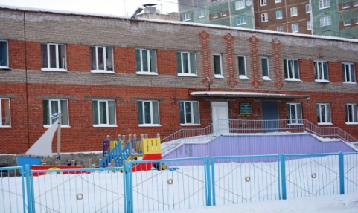
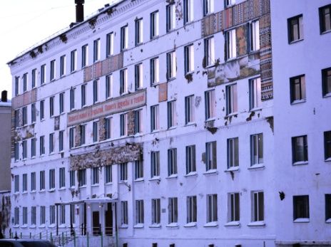
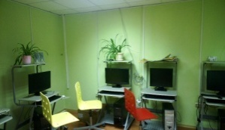
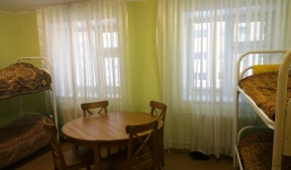
Планируемые изменения в сети образовательных учреждений
Изменение сети учреждений
Реорганизация путем присоединения
Ввод новых групп
ТМК ОУ «Дудинская средняя общеобразовательная школа №1
ТМБОУ «ДЦРР – д/с «Белоснежка»
Дополнительная группа на 20 детей до 3-х лет
Объем финансового
обеспечения – 3,3 млн. руб.
ТМК ДОУ «Детский сад п.Левинские пески»
ТМК ОУ «Усть-Авамская общеобразовательная школа №13»
2 группы на 40 детей в возрасте от 11 до 18 лет
ТМК ОУ «Дудинская средняя общеобразовательная школа №1
СТРОИТЕЛЬСТВО
Объем финансового
обеспечения – 13,2 млн. руб.
ДДУ на 80 мест в п.Караул
Строительство -100 млн. руб.
ТМК ОУ «Усть-Авамская общеобразовательная школа №13»
Строительство -158 млн. руб.
Стоимость проекта –
6 млн. руб.

Slide 25
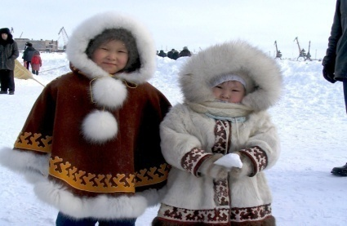
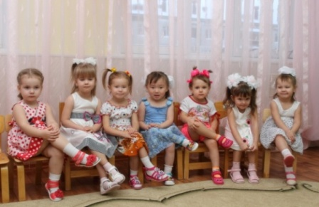
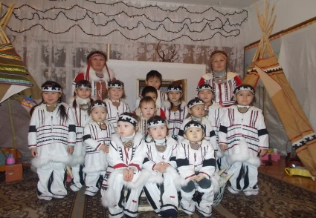
Отдельные мероприятий в области образования
Приобретение жилых помещений для 8-ми детей-сирот и детей, оставшихся без попечения родителей в 2015 году, в 2016-2017 годах для 12 человек
Сокращение численности очередников для определения в детские сады детей до 3-х лет c 2015 года на 20 человек на территории г.п. Дудинка
Расширение географии распространения этнического образования, в частности проекта «Языковое гнездо». Помимо образовательных учреждений поселков Усть-Авам, Волочанка и Потапово проект будет осуществляться в школах поселков Катырык, Кресты, Новая и Новорыбная. Всего на реализацию этнических проектов «Языковое гнездо» и «Кочевая школа» в 2015-2017 годах будет предусмотрено по 4,8 млн. руб. ежегодно
Обновление материально-технической базы муниципального координационного центра по работе с одаренными детьми, расположенного на базе ТМКОУ ДОД ДЮЦТТ «Юниор», в том числе приобретение специализированного оборудования, обучающих программ, компьютерной и оргтехники, ежегодно на сумму порядка
1 млн. руб.

Slide 26
Мероприятия в области транспортной доступности для населения
В очередном финансовом году и плановом периоде, в результате субсидирования, стоимость пассажирских перевозок планируется снизить:
на воздушном транспорте на 30-55%;
на водном на 20%,
от установленного Правительством Красноярского края уровня.
Расходы на субсидирование пассажирских перевозок на 2015-2017 годы предусмотрены в сумме:
Водный транспорт
31,63 млн. руб.
Воздушный транспорт
91,3 млн. руб.

Slide 27
Дорожный фонд ТДНМР

Slide 28
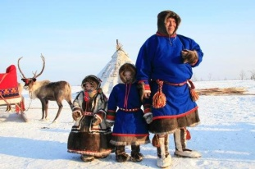
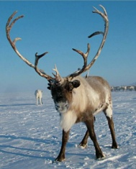
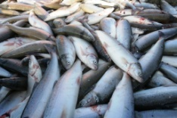
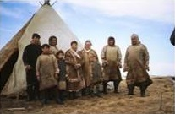
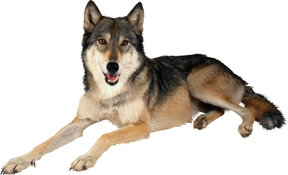
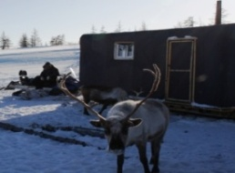
Расходы в области создания условий для сохранения традиционного образа жизни коренных малочисленных народов Таймыра на 2015-2017 годы
Всего расходы на 2015-2017 годы 488,60 млн. руб., из них:
Предоставление компенсационных выплат лицам, ведущим традиционный образ жизни и (или) виды традиционной хозяйственной деятельности
287,2
Предоставление финансовой поддержки на компенсацию части затрат, связанных с производством сельскохозяйственной продукции, реализацией мяса домашнего северного оленя и промысловой продукции
80,8
Предоставление материальной помощи в целях уплаты налога на доходы физических лиц лицам получившим товарно-материальные ценности в году, предшествующему текущему году
3,7
Безвозмездное обеспечение горюче-смазочными материалами в виде керосина для освещения кочевого жилья
38,7
Осуществление социальных выплат, связанных с изъятием особи волка из естественной среды его обитания
2,0
Безвозмездное обеспечение кочевым жильем в виде балка
10,7
Обеспечение лиц из числа КМНС, лекарственными и медицинскими препаратами (медицинскими аптечками)
4,9
Организация и проведение социально значимых мероприятий КМНС (День оленевода, День рыбака, мероприятия Второго Международного десятилетия коренных народов мира и др.)
22,2

Slide 29
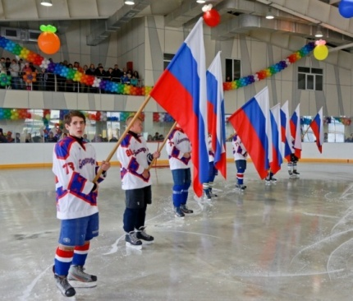
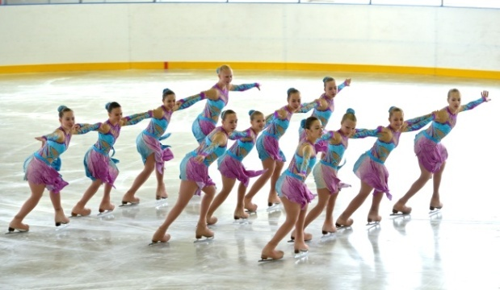
МАУ «Центр развития зимних видов спорта»
Спортивный комплекс – ледовая арена «Таймыр» с 2015 года будет осуществлять свою деятельность на полную мощность.
Объем финансового обеспечения составит 49,9 млн. руб.
Плановые доходы от платных услуг составят 3,6 млн. руб.
Обеспечение занятостью до 60 человек
РАЗВИТИЕ НОВЫХ НАПРАВЛЕНИЙ МАССОВОГО СПОРТА НА ТАЙМЫРЕ:
Хоккей с шайбой
Фигурное катание
Массовое катание на коньках
Создание 8 спортивных групп для посещения 108 человек
Пропускная способность ледовой арены –
до 383 человек в неделю
Трибуны для 250 зрителей
Хореографический и тренажерный залы с пропускной способностью 85 человек в день
Прокат коньков для взрослых и детей

Slide 30
Всего межбюджетные трансферты бюджетам поселений в 2015-2017 годах (млн. руб.)
578,2 млн. руб.
574,6 млн. руб.

Slide 31
Объем иных МБТ общего характера бюджетам городских и сельских поселений в 2012-2017 годах

Slide 32
Передача полномочий органов местного самоуправления
1. Полномочия по организации завоза угля для учреждений культуры и административных зданий администраций поселений 21,07 млн. руб.
Органы местного самоуправления
ТДНМР
Органы местного самоуправления
поселений
2. Полномочия по организации предоставления дополнительного образования детям 82,63 млн. руб.
3. Полномочия по выдаче разрешений на установку рекламных конструкций 60 тыс. руб.

Slide 33
Резервный фонд Администрации муниципального района
2015 год - 12,6 млн. руб.
2017 год - 11,6 млн. руб.
2016 год - 11,6 млн. руб.
Цели использования средств резервного фонда
(Постановление Администрации муниципального района №280 от 29.12.2007):
1. Проведение спасательных операций, аварийно-восстановительных работ по ликвидации последствий стихийных бедствий и других чрезвычайных ситуаций местного уровня, имевших место в текущем финансовом году.
2. Оказание разовой материальной помощи гражданам, попавшим в экстренную ситуацию, пострадавшим в стихийных бедствиях и других чрезвычайных ситуациях, в целях возмещения причиненного им материального ущерба или вреда их здоровью.
3. Другие непредвиденные мероприятия и расходы, относящиеся к полномочиям органов местного самоуправления Таймырского Долгано-Ненецкого муниципального района.

Slide 34
Условно утверждаемые (утвержденные) расходы

Slide 35
Балансировка районного бюджета в 2015 году
Дефицит и источники финансирования дефицита бюджета 85,7 млн. руб.
Доходы
6 557,7 млн. руб.
Расходы
6 643,4 млн. руб.
Дефицит покрыт остатками средств
на счете бюджета на 01.01.2015

